Slide 1
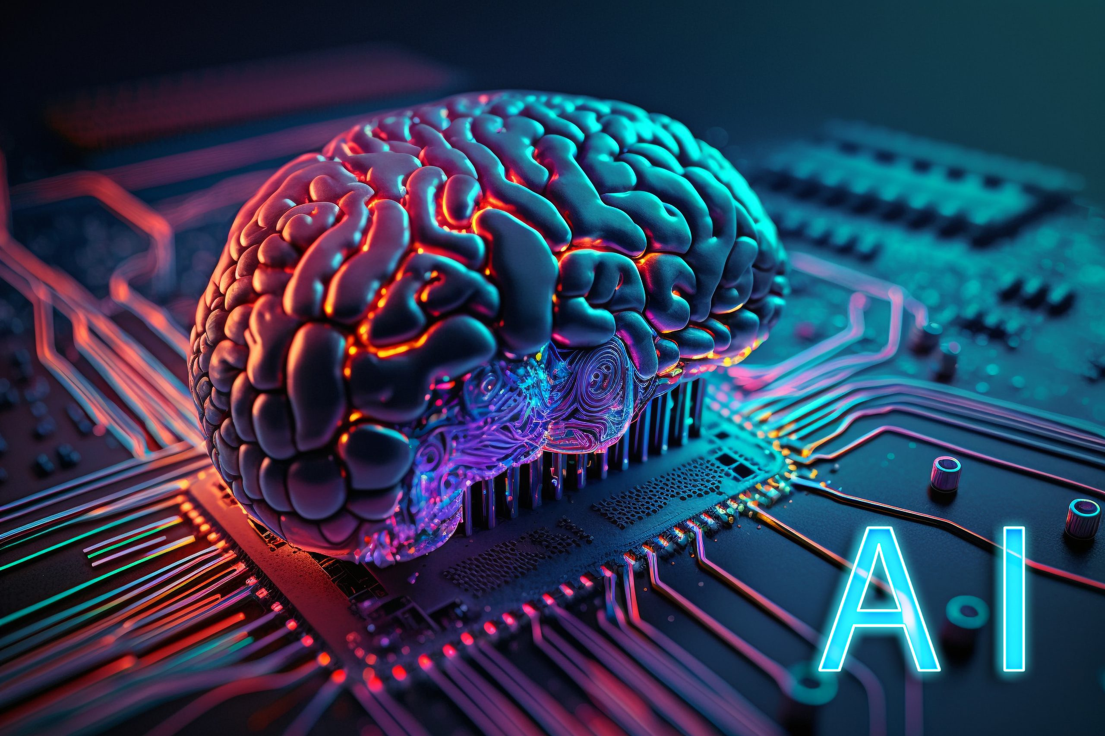
NGHIÊN CỨU ỨNG DỤNG TRÍ TUỆ NHÂN TẠO (AI) TRONG LĨNH VỰC GIÁO DỤC
Họ và tên: Nguyễn Văn A
Lớp: CN22CLCD
MSSV: 22T1120116
GVHD: Nguyễn Văn B

Slide 2
Nội dung trình bày
Tổng quan lĩnh vực AI và Giáo dục
Nền tảng chuyên môn AI trong Giáo dục
Phương pháp xử lý dữ liệu và đánh giá AI
Kết quả nghiên cứu và ứng dụng thực tiễn
Thảo luận và thách thức
Tổng kết
Hướng phát triển tiếp theo
Tài liệu tham khảo

Slide 3
1. Tổng quan lĩnh vực AI và Giáo dục
Trong bối cảnh chuyển đổi số mạnh mẽ, Trí tuệ Nhân tạo (AI) đang trở thành công cụ then chốt, mang lại những thay đổi sâu rộng trong mọi khía cạnh của giáo dục, từ cách giảng dạy đến phương pháp học tập. AI giúp cá nhân hóa lộ trình học tập, tự động hóa các tác vụ hành chính, và cung cấp phản hồi tức thì, nâng cao hiệu quả và chất lượng giáo dục. Tuy nhiên, việc triển khai AI trong giáo dục cũng đặt ra nhiều thách thức về đạo đức, quyền riêng tư dữ liệu và sự công bằng trong tiếp cận công nghệ.

Slide 4
2. Nền tảng chuyên môn AI trong Giáo dục
Cá nhân hóa học tập: AI phân tích dữ liệu học tập để điều chỉnh nội dung và phương pháp giảng dạy phù hợp với từng học sinh.
Đánh giá tự động: AI hỗ trợ chấm điểm bài tập, kiểm tra, và cung cấp phản hồi nhanh chóng.
Hệ thống hỗ trợ giảng dạy: AI giúp giáo viên quản lý lớp học, phân tích hiệu suất học tập và dự đoán rủi ro.
Phân tích dữ liệu học tập (Learning Analytics): Sử dụng AI để hiểu sâu hơn về hành vi và kết quả học tập của học sinh.

Slide 5
3. Phương pháp xử lý dữ liệu và đánh giá AI
Phân tích mô hình ứng dụng AI: Nhận diện các mô hình AI phổ biến như hệ thống gia sư ảo, công cụ chấm điểm tự động, nền tảng học tập thích ứng.
Ứng dụng mô phỏng và thử nghiệm: Triển khai các hệ thống AI trong môi trường giáo dục thực tế hoặc giả lập để thu thập dữ liệu và đánh giá hiệu suất.
Đánh giá AI:
Cải thiện kết quả học tập: Phân tích sự tiến bộ của học sinh sau khi sử dụng các công cụ AI.

Slide 6
4. Kết quả nghiên cứu và ứng dụng thực tiễn
Mức độ áp dụng AI trong các cơ sở giáo dục
Loại hình giáo dục | Tỉ lệ áp dụng (%)
Giáo dục phổ thông | 45%
Giáo dục Đại học/Cao đẳng | 68%
Đào tạo nghề | 30%
Học trực tuyến | 85%
Ảnh hưởng của AI đến kết quả học tập
Loại hình ứng dụng AI | Tỉ lệ học sinh cải thiện (%)
Hệ thống gia sư thông minh | 75%
Công cụ cá nhân hóa nội dung | 82%
Hỗ trợ chấm điểm tự động | 60%
Chatbots hỗ trợ học tập | 55%

Slide 7
5. Thảo luận
Thách thức khi triển khai AI: Vấn đề về dữ liệu (chất lượng, quyền riêng tư), chi phí đầu tư ban đầu, thiếu hụt nhân lực có kỹ năng AI trong giáo dục.
Đảm bảo công bằng và đạo đức: Làm thế nào để AI không làm gia tăng khoảng cách số và đảm bảo sự công bằng trong giáo dục.
Vai trò của giáo viên trong kỷ nguyên AI: Sự thay đổi vai trò của giáo viên từ người truyền đạt kiến thức sang người hướng dẫn và điều phối.
Tích hợp AI vào chương trình giảng dạy: Làm sao để đưa AI vào các môn học một cách hiệu quả và phù hợp.

Slide 8
6. Tổng kết
AI không chỉ là công cụ hỗ trợ mà còn là yếu tố then chốt giúp định hình lại tương lai của giáo dục, tạo ra môi trường học tập linh hoạt, hấp dẫn và phù hợp với từng cá nhân.
Việc hiểu rõ và ứng dụng AI một cách có trách nhiệm sẽ là chìa khóa để khai thác tối đa tiềm năng của công nghệ này trong lĩnh vực giáo dục.

Slide 9
7. Hướng phát triển tiếp theo
Định hướng nghiên cứu chuyên sâu:
Tích hợp AI với thực tế ảo (VR) và thực tế tăng cường (AR)
Nghiên cứu về AI có khả năng giải thích (Explainable AI - XAI).
Xây dựng khung pháp lý và đạo đức cho việc sử dụng AI trong giáo dục.

Slide 10
8. Tài liệu tham khảo
1. Sách chuyên sâu & báo cáo chính thức:
"The AI in Education Landscape Report"
2. Website & bài viết:
"Future of Education with AI: UNESCO Report"

Slide 11
CẢM ƠN THẦY CÔ VÀ CÁC BẠN ĐÃ LẮNG NGHE

